Slide 1

Open-Source & Windows-kompatibel
Ein Betriebssystem zum Lernen, Forschen und Mitmachen
Colin Finck
colin@reactos.org

Slide 2

Was ist ReactOS?
Windows-kompatibles Betriebssystem
  Eigens entwickelter NT-Kernel
  Also keine weitere Linux-Distribution!
  Aber auch nicht bloß ein „Windows-Klon“
Open-Source unter GPL
Entwickelt und unterstützt von einer internationalen Community

Slide 3
Wofür solch ein Projekt?
>90% der Software läuft unter Windows
  Killer-Apps: Photoshop, MS Office, ...
  Legacy-Software
  Treiber für jede erdenkliche Hardware
Ein System nach eigenen Wünschen
  Beispiel: Ports auf andere Plattformen
Windows-Architektur als Alternative zu Unix in der Open-Source-Welt etablieren

Slide 4
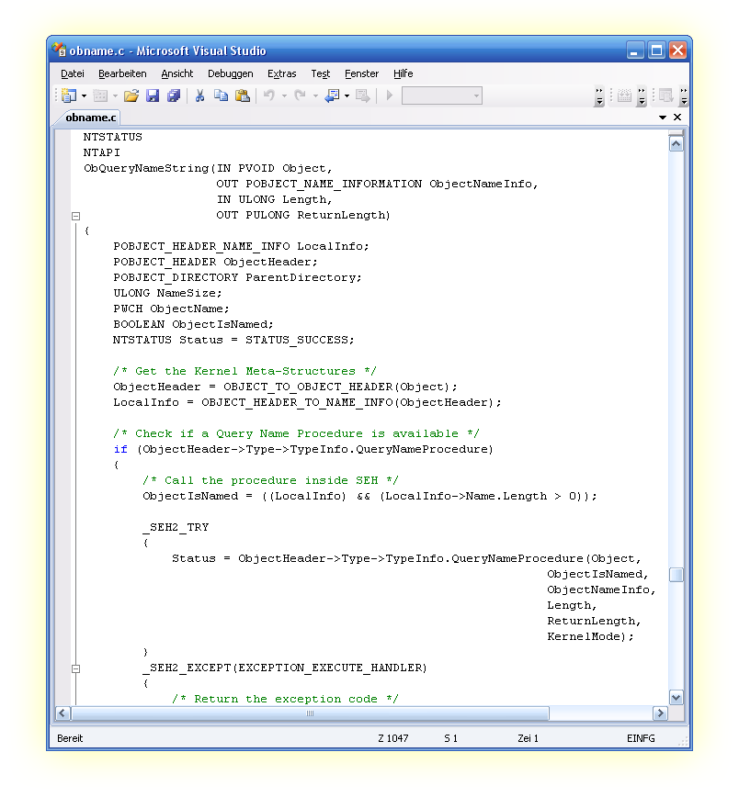
Lernen und Forschen
NT-Kernel ist anders!
  Beispiel: Treibermodell
Einstieg in systemnahe
C-Programmierung
ReactOS bringt Licht in
undokumentierte APIs

Slide 5

Aktueller Stand
Kernel weitgehend kompatibel zu NT 5.2
  Baustellen: Cache- und Speicherverwaltung
  Viele Windows-Treiber bereits lauffähig
Darüberhinaus in Arbeit:
  Win32-Subsystem
  Neue Explorer-Shell
  NTVDM (16-Bit Unterstützung)
„We Accept Patches!“

Slide 6
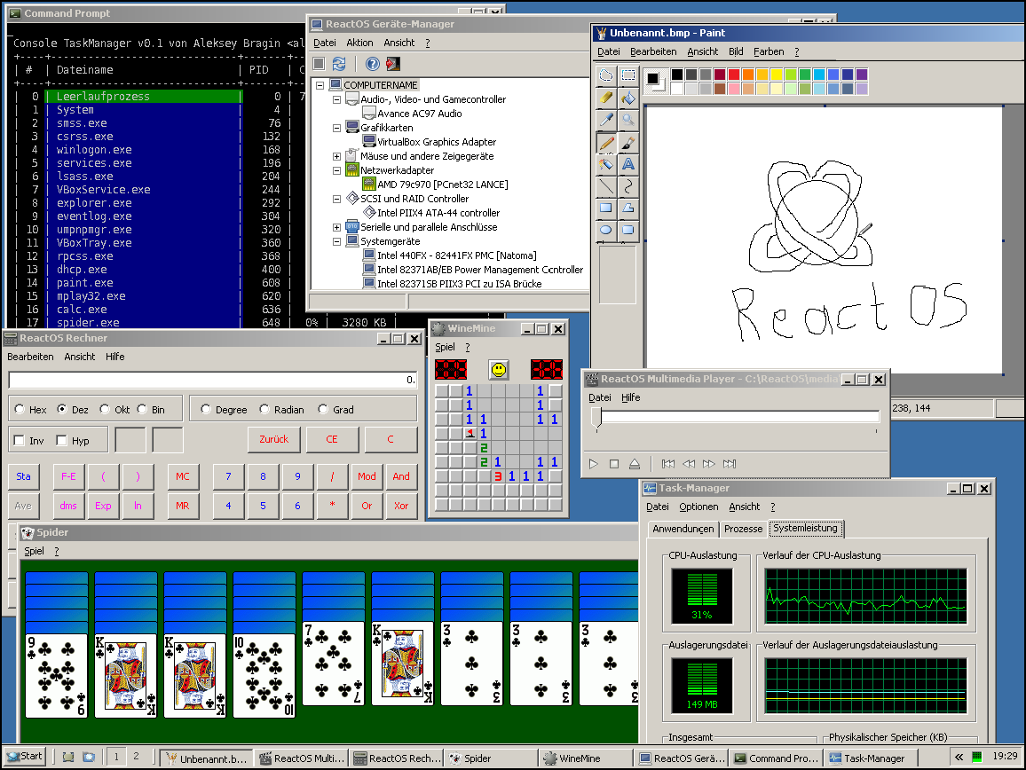

Slide 7
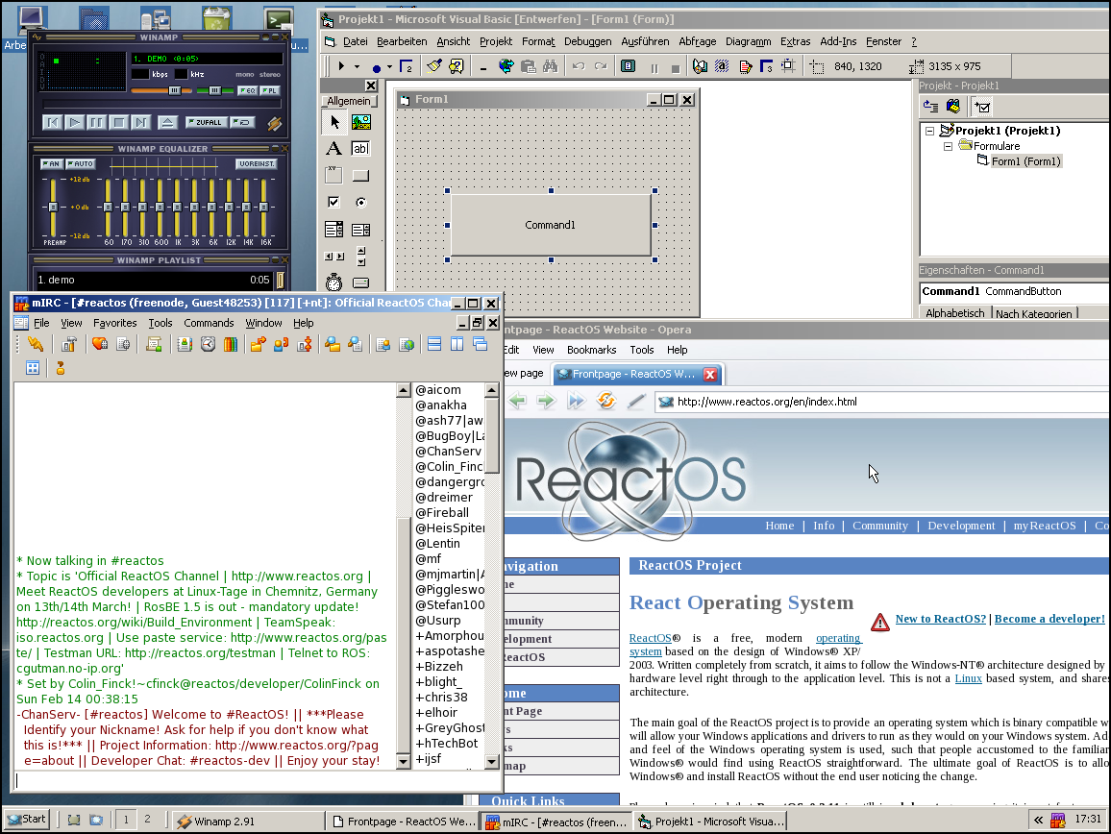

Slide 8
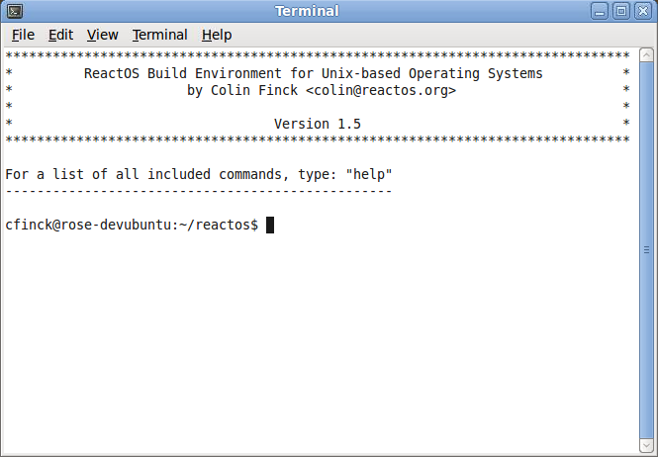

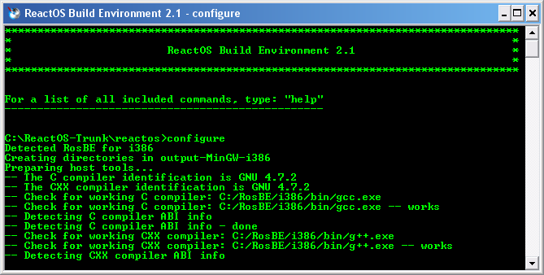

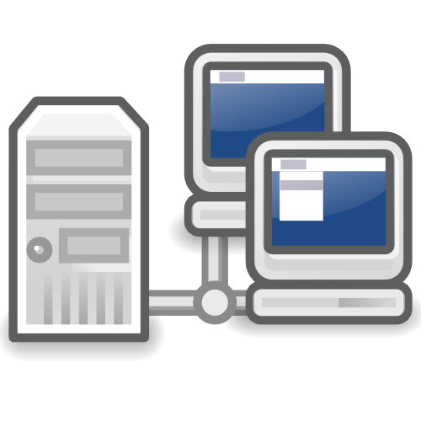



ReactOS ist auch ...
ReactOS Build Environment
ReactOS Deutschland e.V.
ReactOS Foundation Russia
Web-Services
Server-Infrastruktur
Zusammenarbeit mit anderen Projekten

Slide 9
Mitmachen
Typischer Einstieg:
  Aktuellen Build in einer VM ausprobieren
  ReactOS Build Environment installieren
  Code studieren und Patch einreichen :)
Genauso gesucht: Übersetzer, Autoren, Designer, Web-Entwickler, SysAdmins, …
Kontakt: IRC-Kanal #reactos auf FreeNode

Slide 10
Entwickler-Werkzeuge
Build unter Windows und Linux möglich
Regression-Test-System
Mehrere Debugger
Dokumentation per Doxygen
Statische Code-Analyse
(cppcheck, Coverity, Clang Analyzer, MSVC)
Teile können mit Visual Studio entwickelt werden

Slide 11
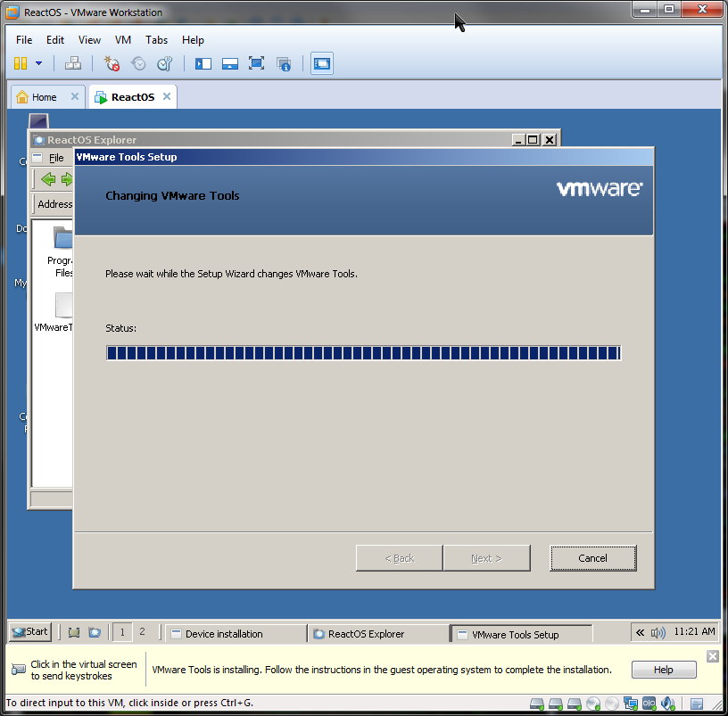
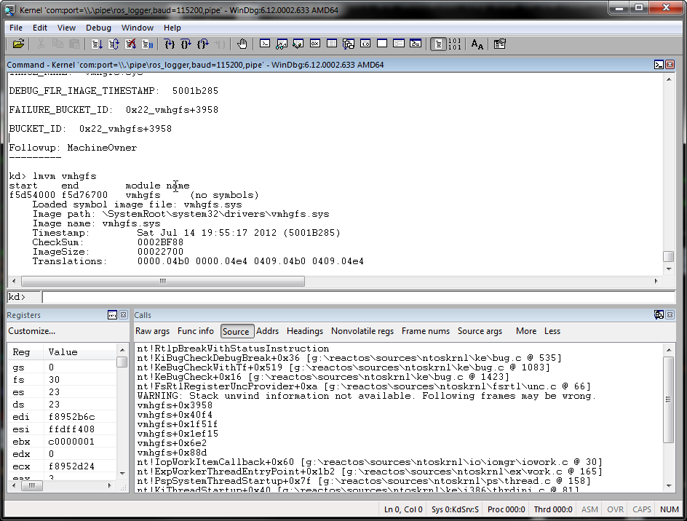

Slide 12
Entwickler-Werkzeuge
User-Mode-Programme unter Windows entwickeln und debuggen
  Macht unabhängig vom aktuellen Stand des Kernel
DLLs und Treiber zwischen ReactOS und Windows austauschen
  Spürt Bugs durch unterschiedliches Verhalten auf

Slide 13
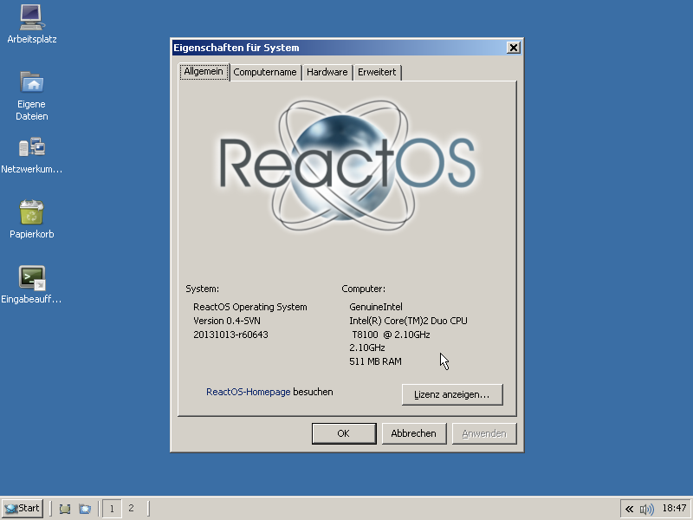
Mein erster Patch

Slide 14
Kooperationen mit Universitäten
Vorlesung über Betriebssysteme aufbauend auf ReactOS an Moskauer Universität
Arbeit an ReactOS im Informatik-Studium an zwei französischen Universitäten
ReactOS-Aufgabe als Praktikum anerkannt von einer litauischen Universität
Kooperation mit RWTH denkbar?

Slide 15
Einzigartiges Open-Source-Projekt
Noch nicht für die tägliche Nutzung geeignet
Jeder kann mithelfen!

Slide 16
Demonstration!

